Slide 1
МБДОУ Галанинский детский сад.
Авторы практики:
1. Ахтямова Анна Григорьевна (старший методист, воспитатель).
2. Ильина Татьяна Александровна (воспитатель).
3. Совина Ольга Владимировна (воспитатель).
4. Бурмакина Римма Александровна (физинструктор, воспитатель).

Slide 2
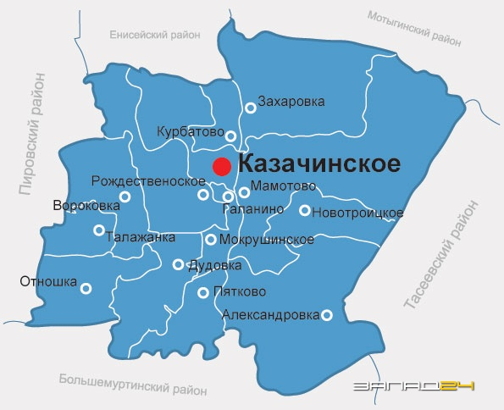
По тропинкам родной земли

Slide 3
Тип практики: педагогическая практика.
Направление практики:
1. Организация и развитие системы воспитания в образовательной организации
2. Современные практики реализации региональной Концепции развития дошкольного образования.
Группа участников образовательной деятельности:
Воспитанники;
Родители;
Воспитатели.

Slide 4
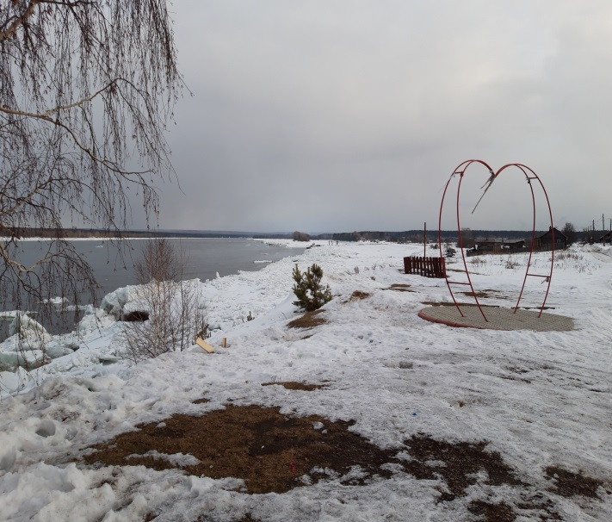
Ты вспоминаешь не страну большую,
которую изъездил и узнал.
Ты вспоминаешь Родину такую,
какой её ты в детстве увидал.
Е. Симонов

Slide 5
Актуальность.

Slide 6
Цель практики.
Приобщение дошкольников к истории и культуре родной земли, изучению малой родины, природы, обычаев и традиций народов Казачинского района.

Slide 7
Задачи
формировать представления детей о родном селе;
воспитывать умение видеть красоту родного села и района;
познакомить детей с основными представителями флоры и фауны, нашего района;
воспитывать интерес к жизни животных, заботливое отношение к ним;
совершенствовать исследовательские умения: анализировать, сравнивать, наблюдать, умения задавать вопросы, обобщать, делать выводы;
повысить интерес родителей к активному сотрудничеству с ДОУ

Slide 8
Задачи
воспитывать любовь и бережное отношение к природе;
воспитывать любовь к своему району через знакомство с достопримечательностями;
приобщать к культуре и традициям русского народа, прививать лучшие качества, присущие ему: трудолюбие, доброту, сочувствие;
Формировать чувства собственного достоинства, как представителя своего народа, а также толерантности и уважения к другим народам и их традициям;
Развивать духовно-нравственное воспитание, через знакомство с праздниками, традициями и обычаями.

Slide 9
Основная идея практики
создание благоприятных условий для приобщения детей
к традициям, культурным ценностям,
достопримечательностям и историческому наследию
малой Родины, через ознакомление с региональными,
местными особенностями в процессе
практико-ориентированной детско-взрослой деятельности.
Базовый принцип практики
активное включение дошкольников в практическую
деятельность, способствующую их духовно-нравственному
развитию в условиях культурного, национального,
исторического наследия малой Родины и развития
социального партнёрства.

Slide 10
Методы, формы, способы.
Занятия;
Чтение художественной литературы;
Игры;
Праздники;
Квесты;
Исследовательская деятельность;
Проектная деятельность;
Сотрудничество с библиотекой, музеями, жителями других сел;
Создание дидактического материала;
Создание макетов;
Экскурсии.

Slide 11
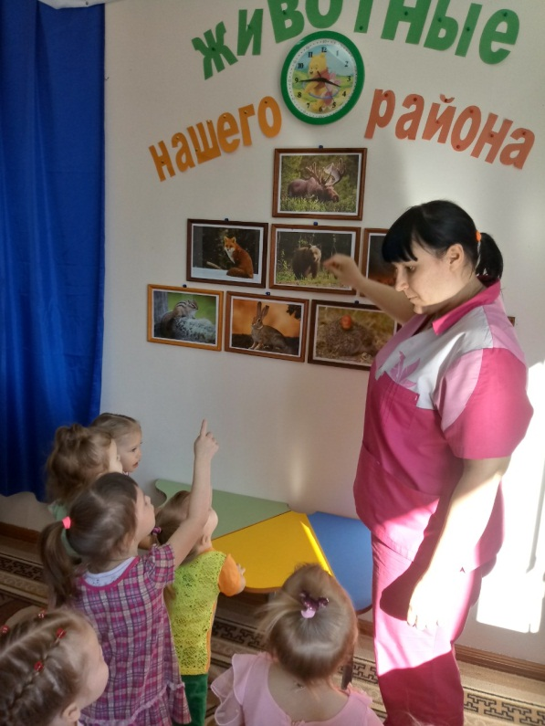
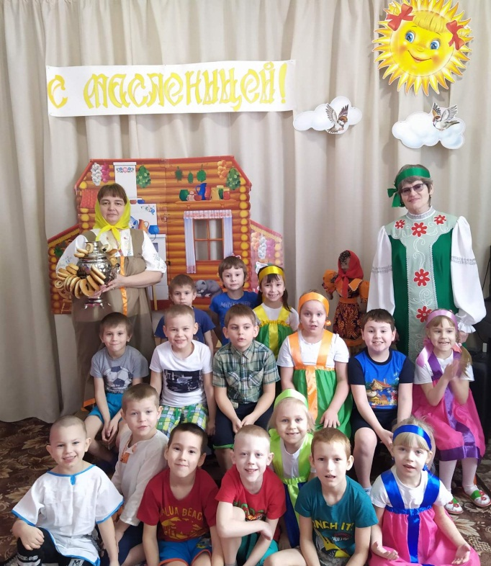
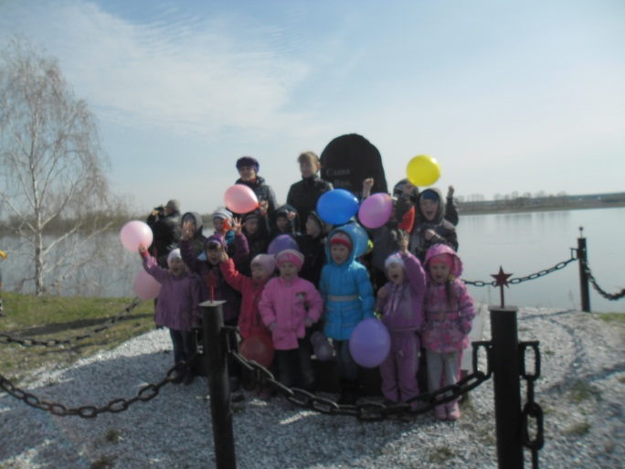
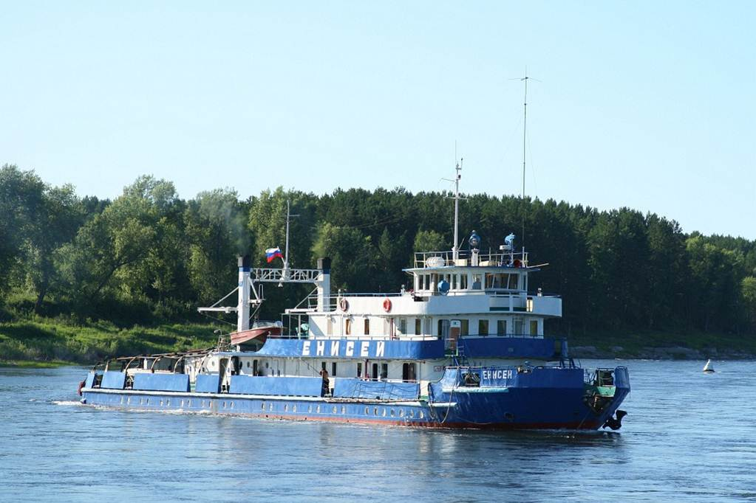
Результат практики.

Slide 12
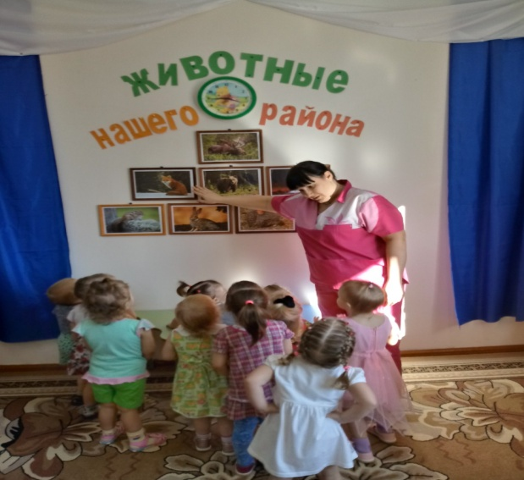
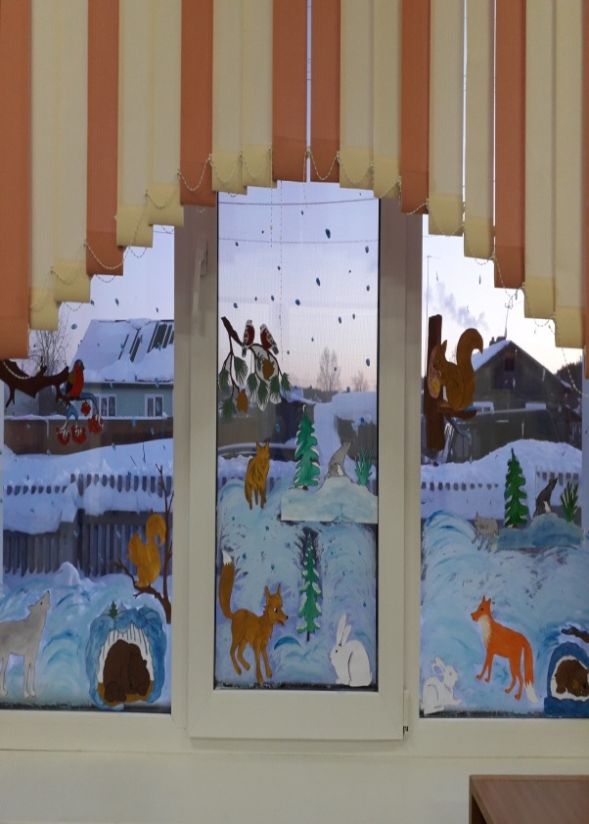
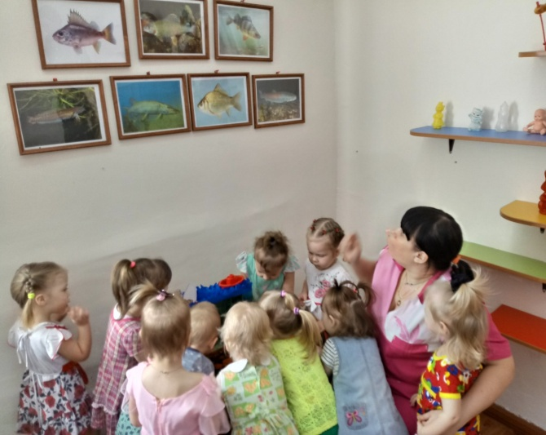
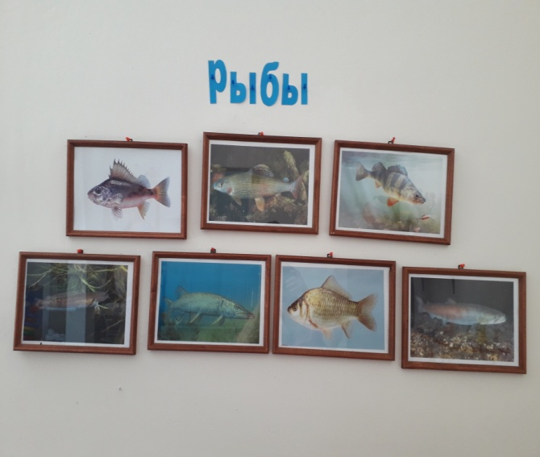
Проект «Флора и фауна Казачинского района.

Slide 13
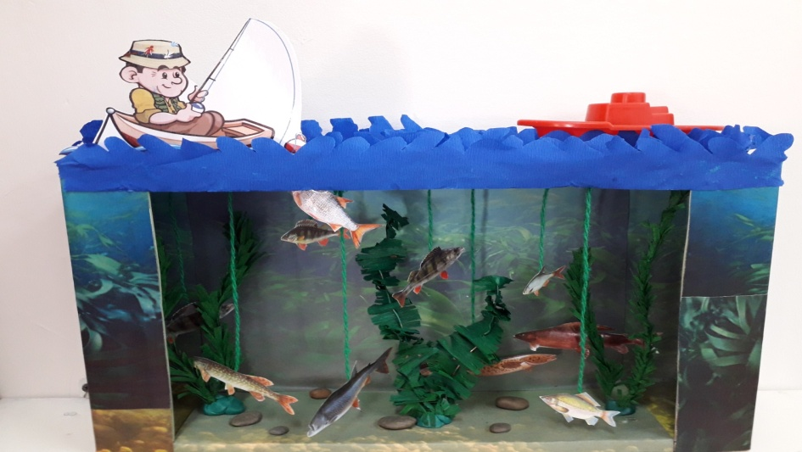
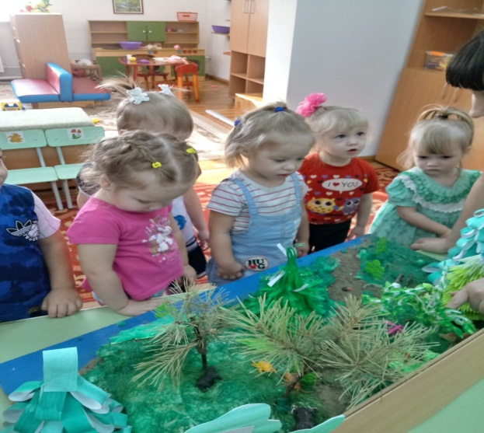
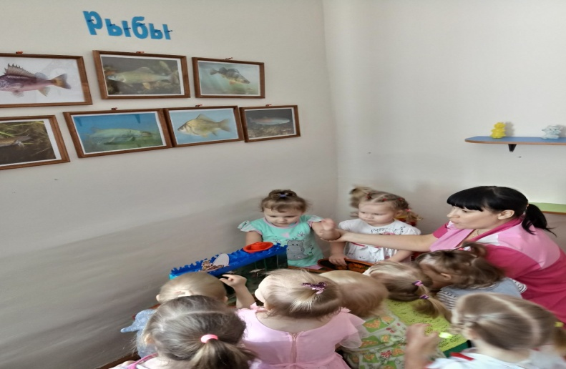
Создание макетов.
Макет реки Енисея и его обитателей.
Макет «Животные в лесу»

Slide 14
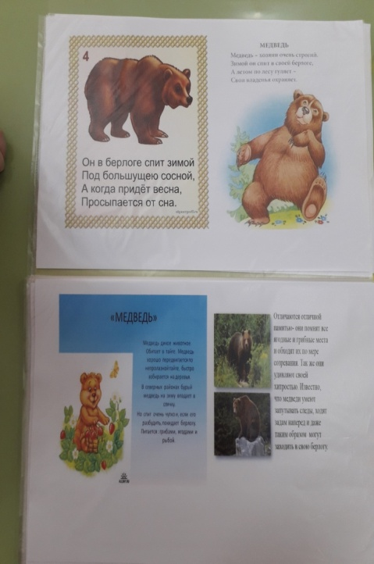
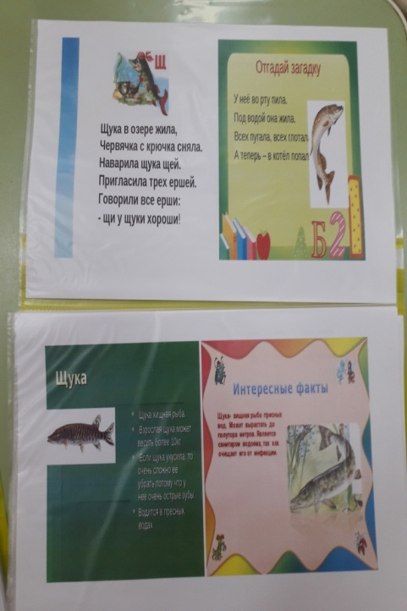
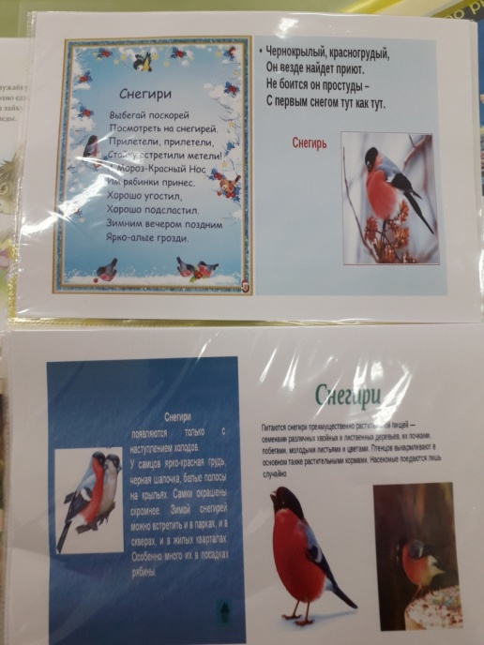
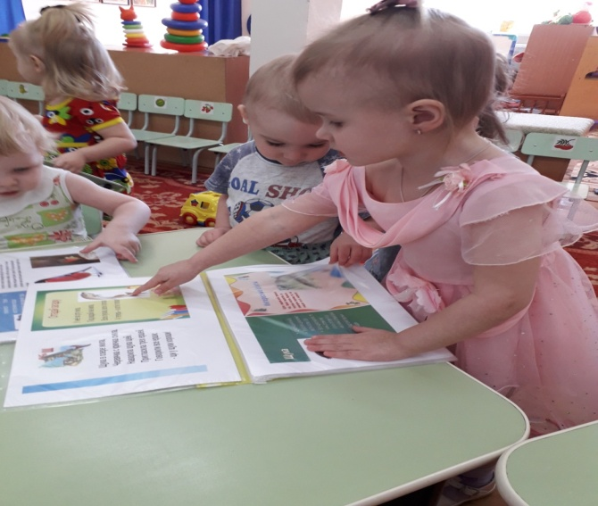
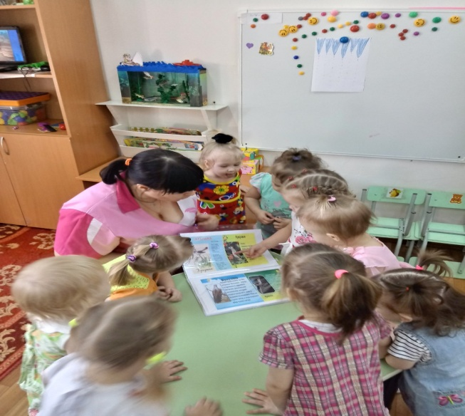
Папки по направлениям

Slide 15
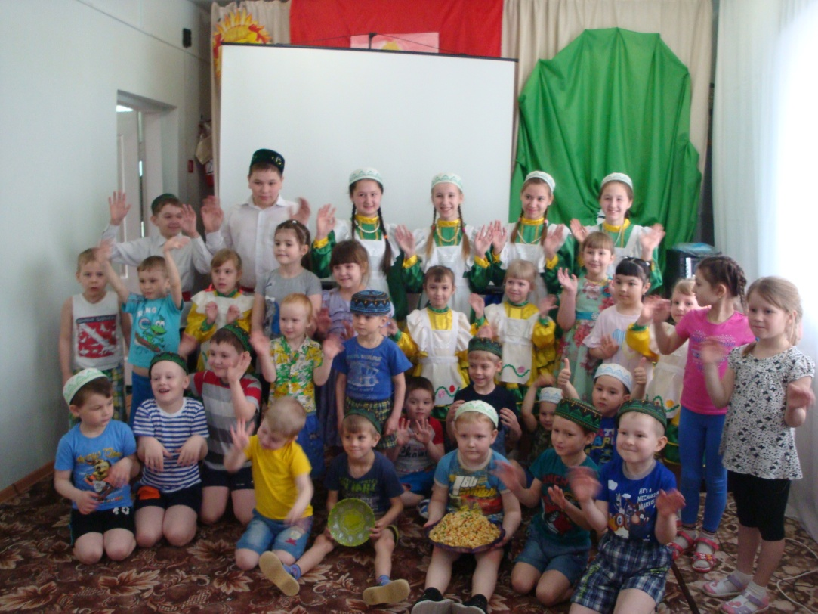
Проект «Традиции народов Казачинского района».
Цель - формирование у детей чувства толерантности, интереса и уважения к другим национальным культурам.

Slide 16
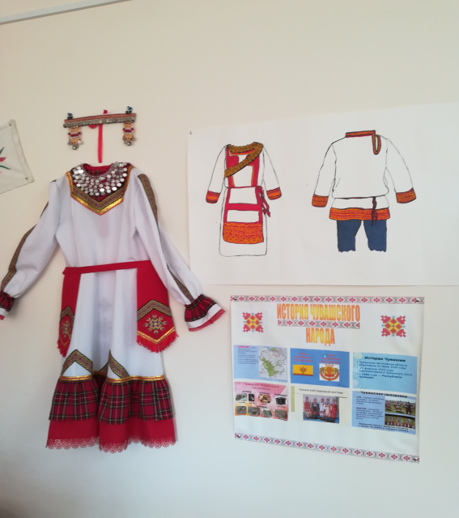
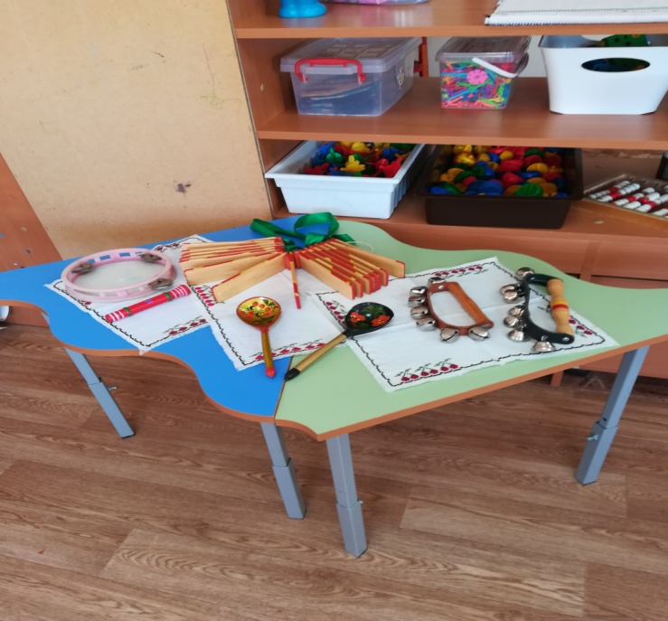
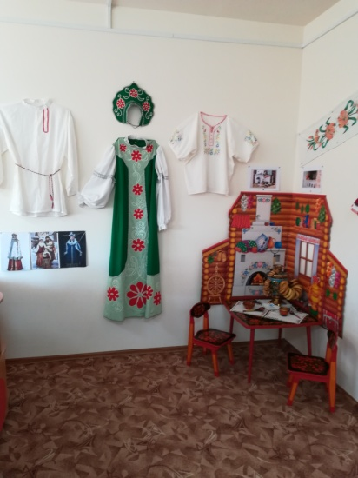
Оформление группы

Slide 17
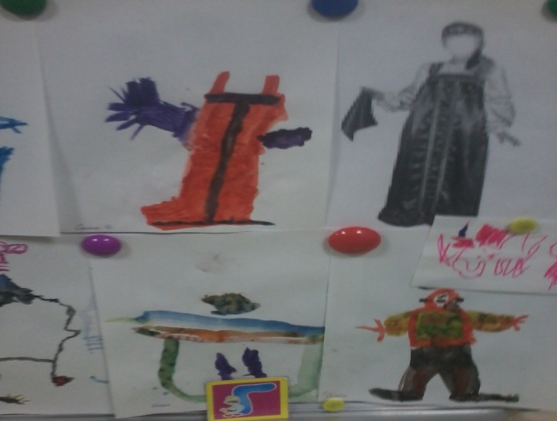
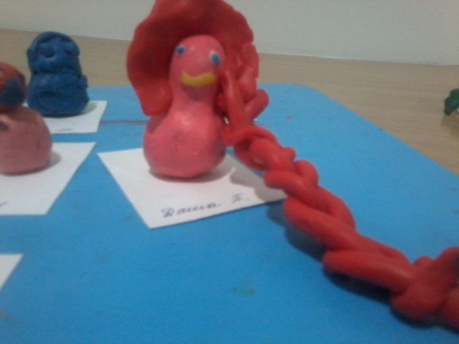
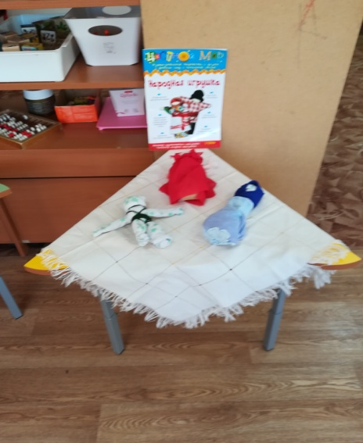
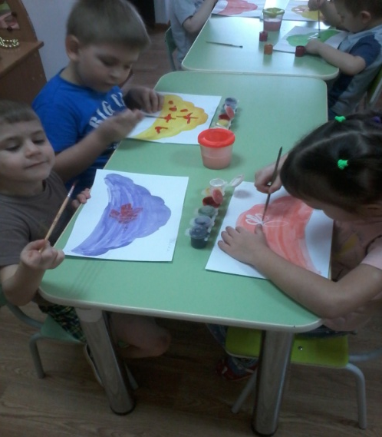
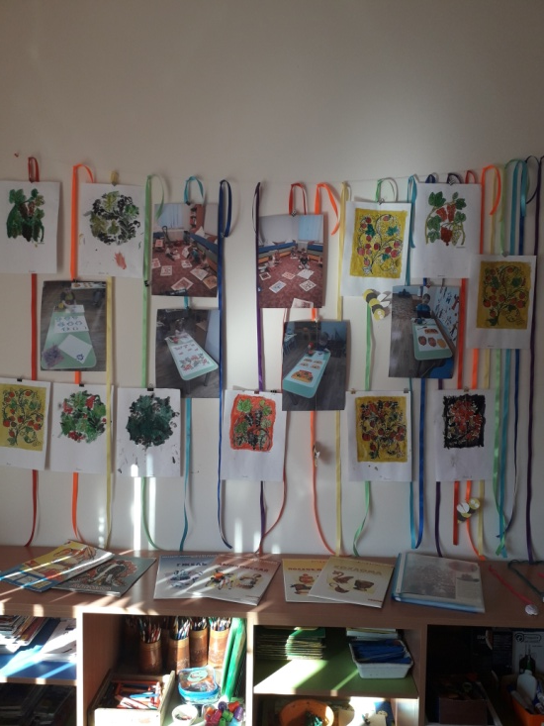
Работа с детьми.

Slide 18
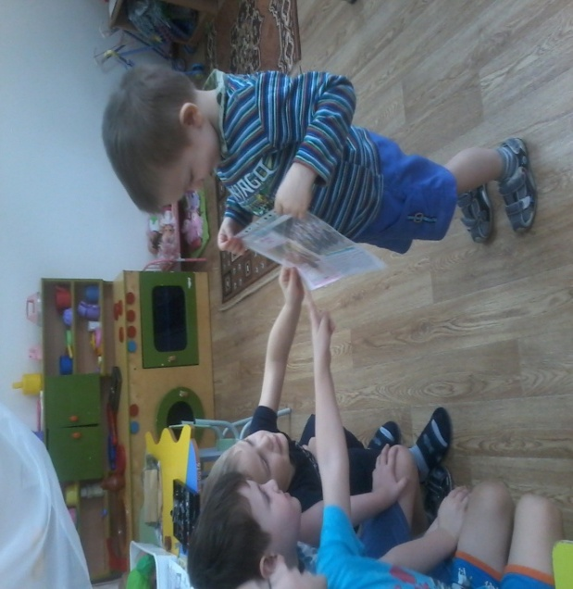
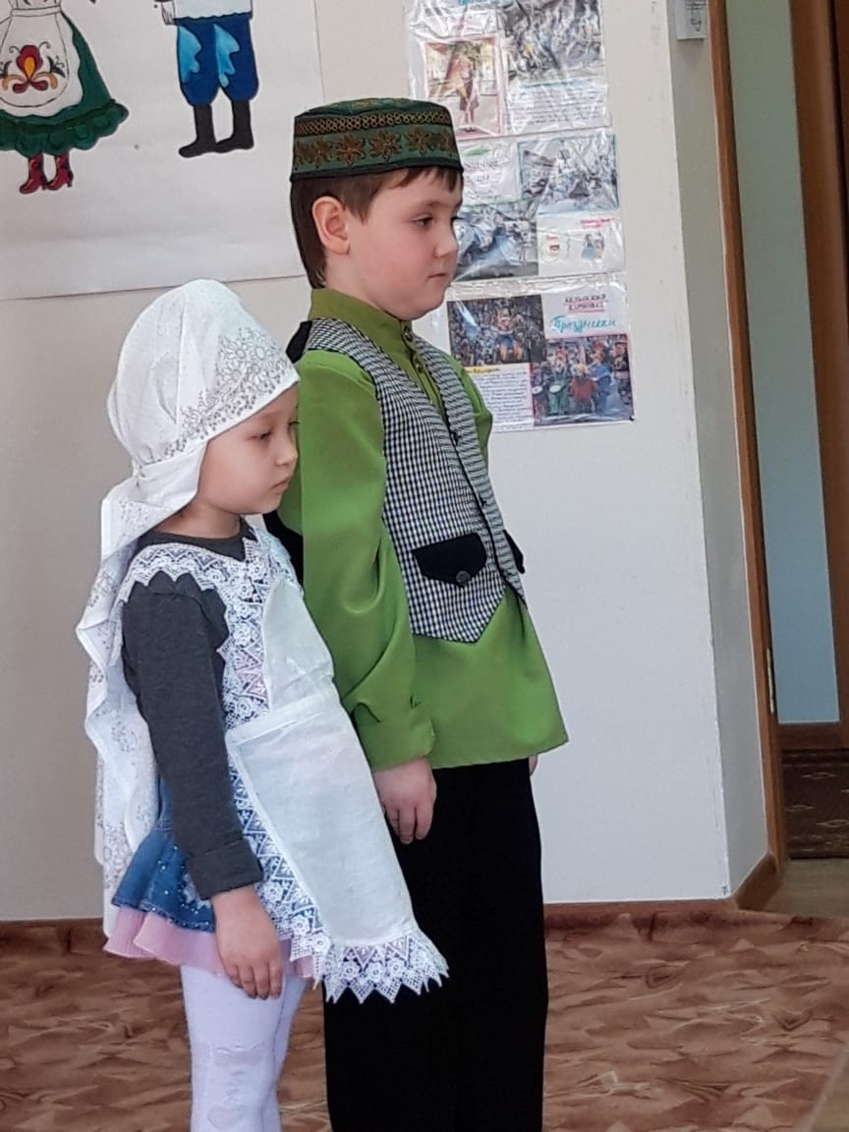
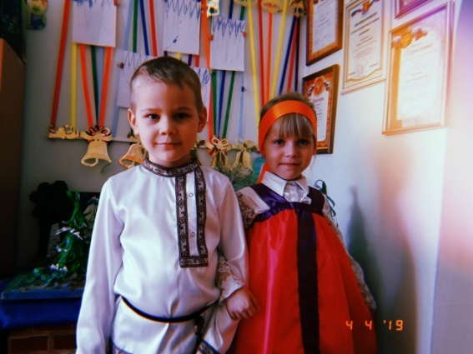
Работа с детьми

Slide 19
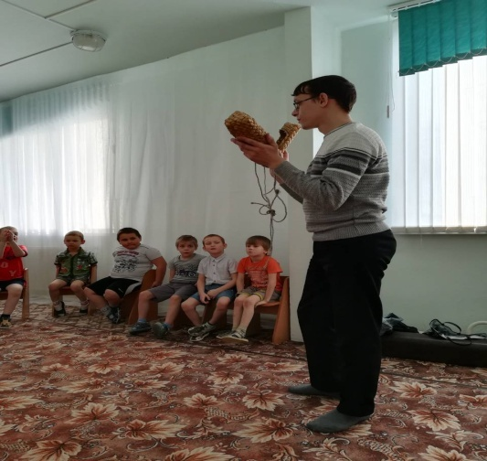
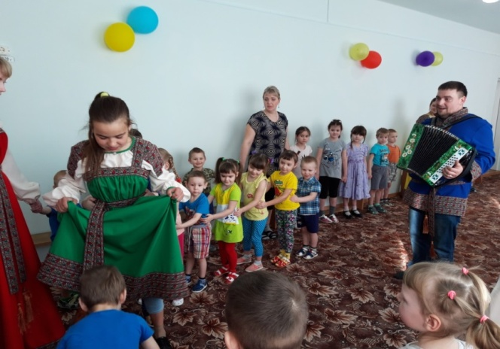
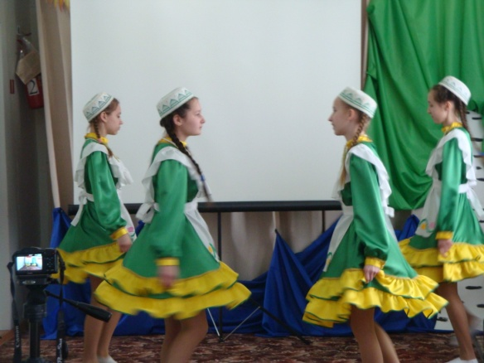
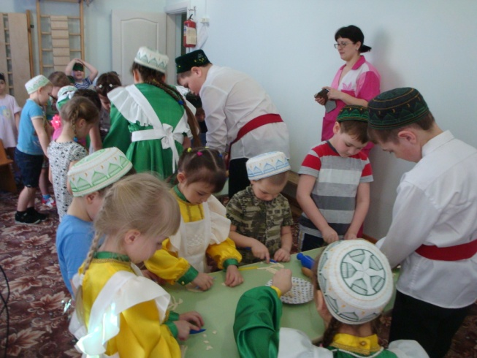
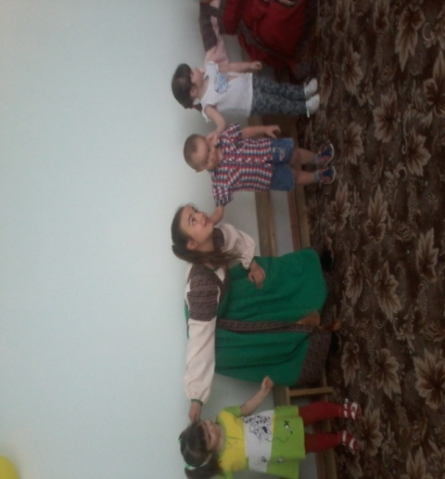
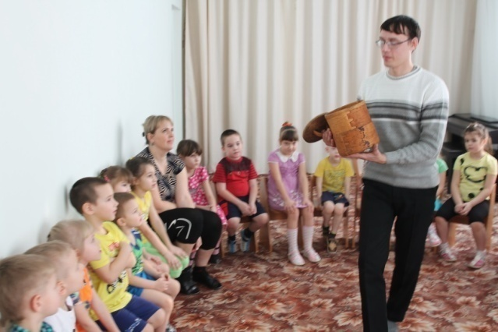
Наши гости
Отношинская школа
«Легенды Енисея»
Сельский дом культуры

Slide 20
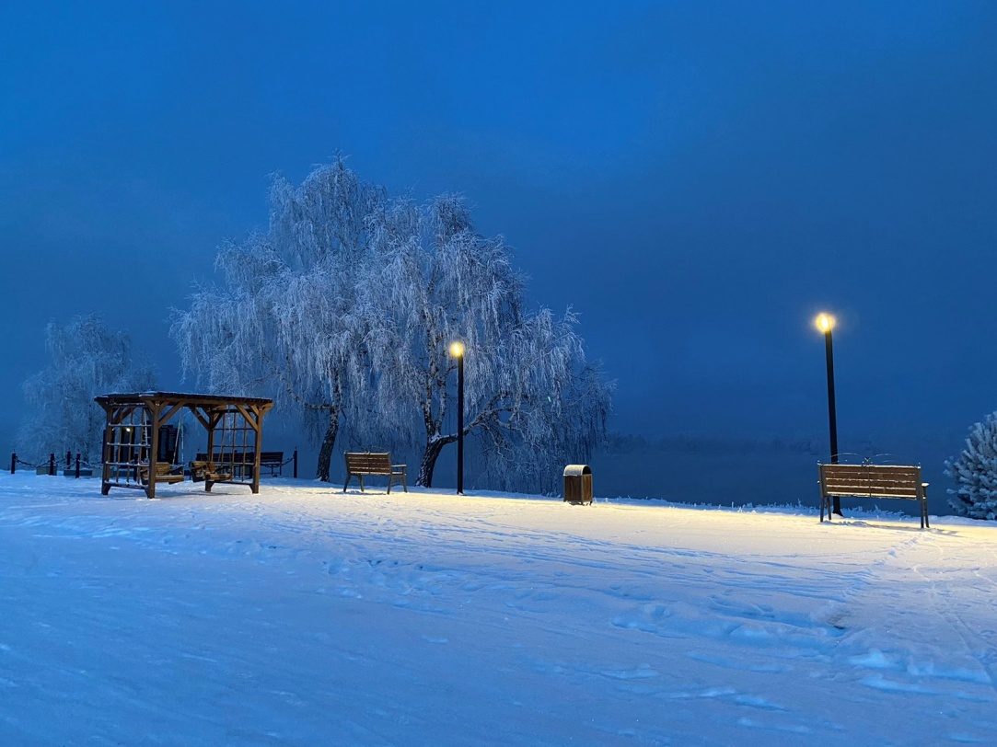
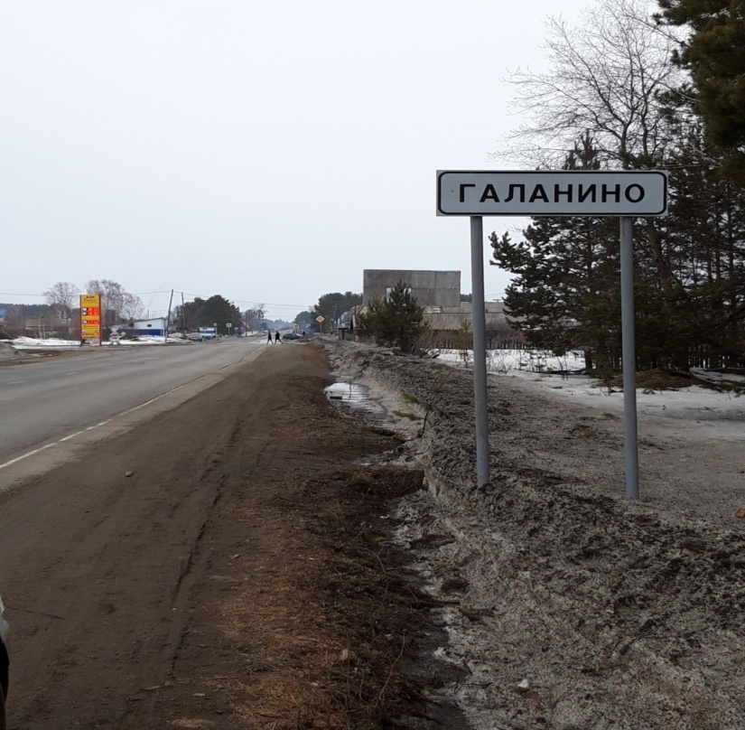
Проект «Моя малая Родина».
Цель - вызвать положительные эмоции, чувство восхищения своим домом, улицей, селом.

Slide 21
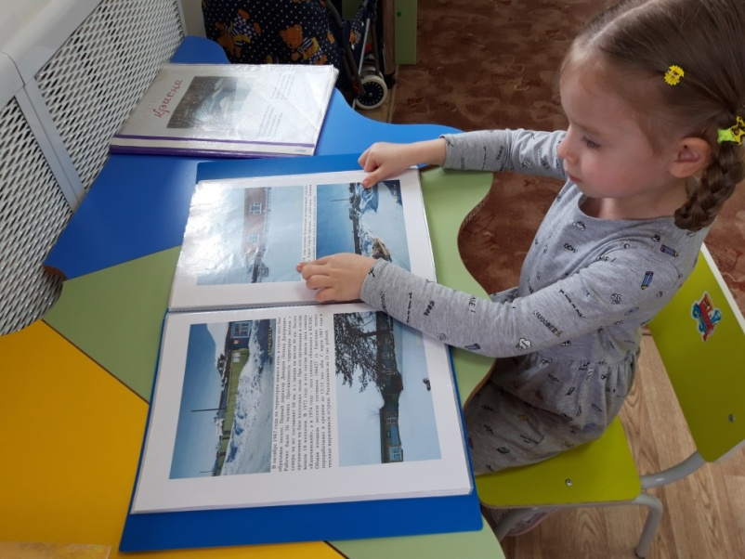
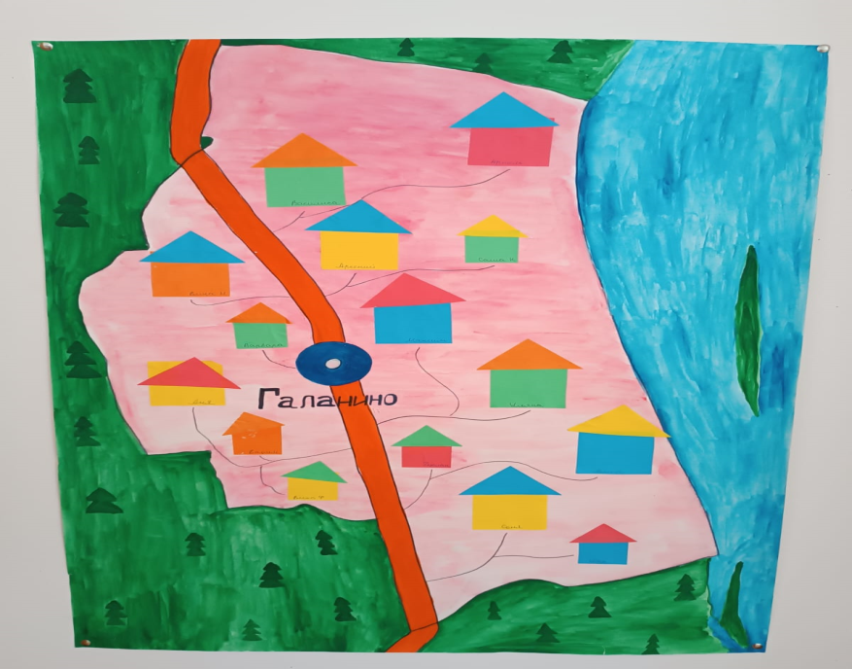
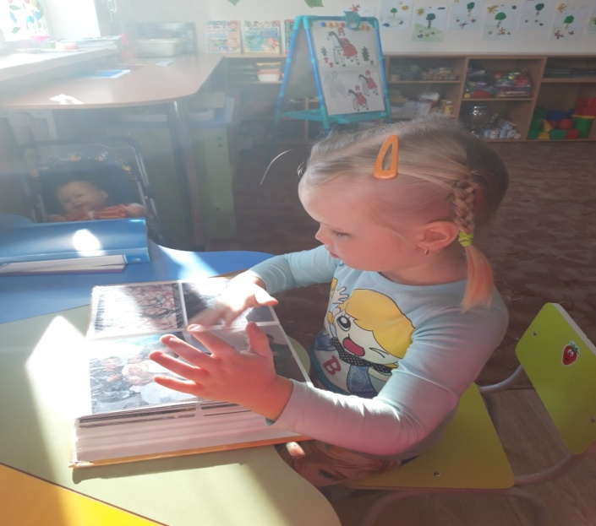
Оформление группы

Slide 22
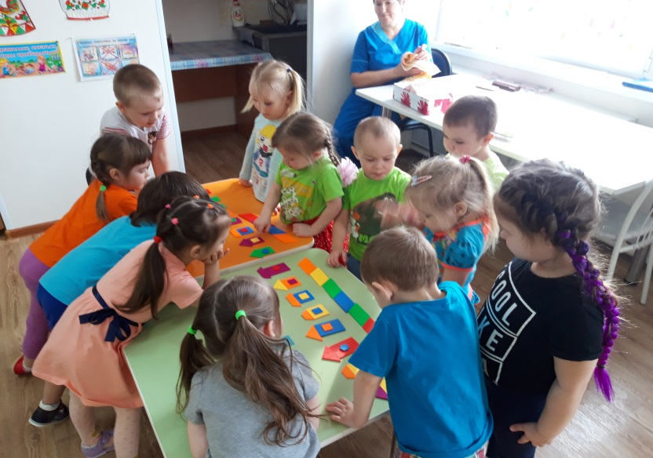
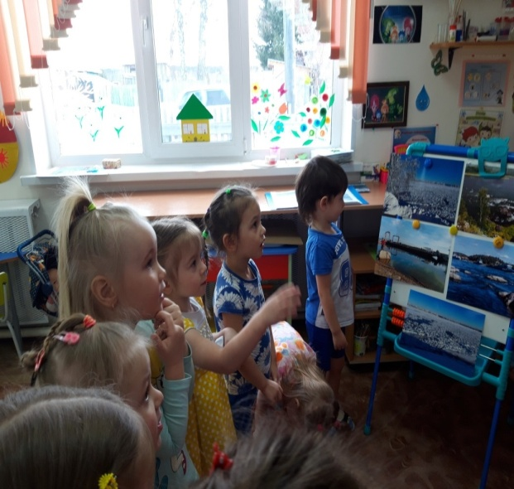
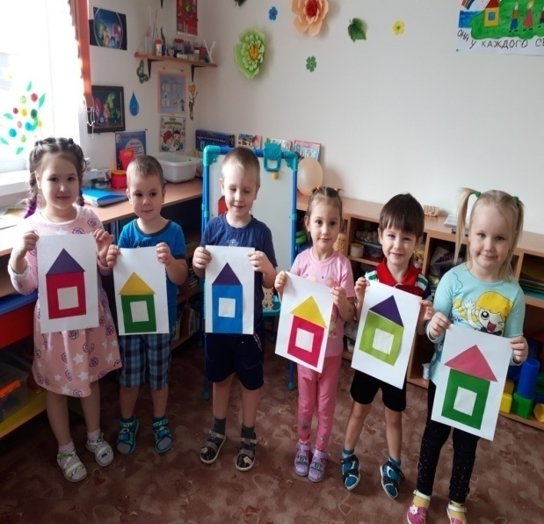
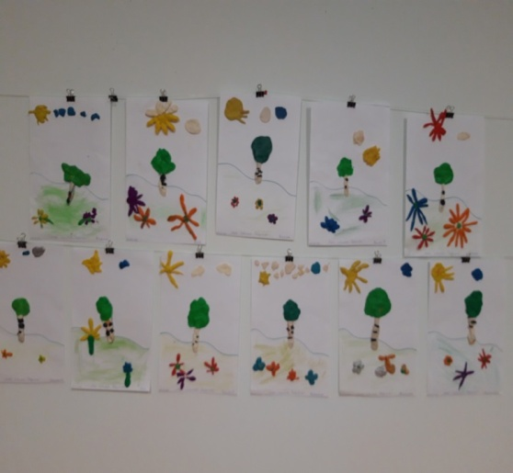
Работа с детьми.

Slide 23
Проект «Достопримечательности Казачинского района.

Slide 24
Проект «Знаменитые люди Казачинского района»

Slide 25
Спасибо за внимание

